Slide 1
Novita della versione 7.17
TopSolid’Inspection
TopSolid’Cam
TopSolid’Operator

Slide 2
INSPECTION

Slide 3

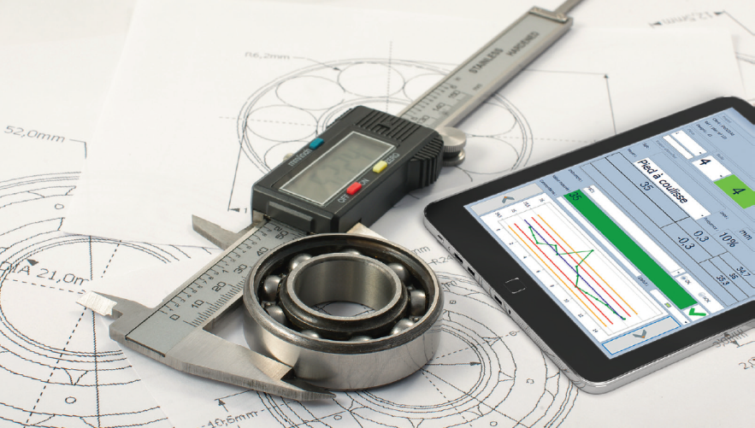
CoSA FA TopSolid’INSPECTION
Pensato per migliorare la qualità del processo produttivo:
  Licenza standalone
  Collegata a TopSolid
Serve per Creare documenti per il controllo qualità
Riduce la carta in Produzione
Capitalizzare I dati su computer

Slide 4
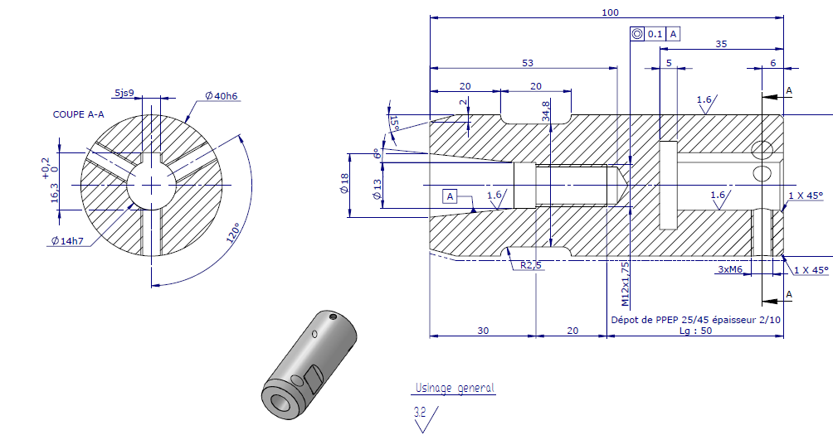

CoSA FA TopSolid’INSPECTION
Creazione di un documento con la lista delle quote da controllare ( a partire da una immagine, PDF o DWG/DXF)
Gestione delle tolleranze
Controllo sulla frequenza di campionamento
Gestione degli strumenti di misuarzione
Novita in 717
Maggiore precisione nella selezione della quota (senza farsi influenzare dai contorni)
Nuova quotatura automatica
Possibilità di stabilire una pallinatura manuale
Gestione delle tolleranze di forma

Slide 5
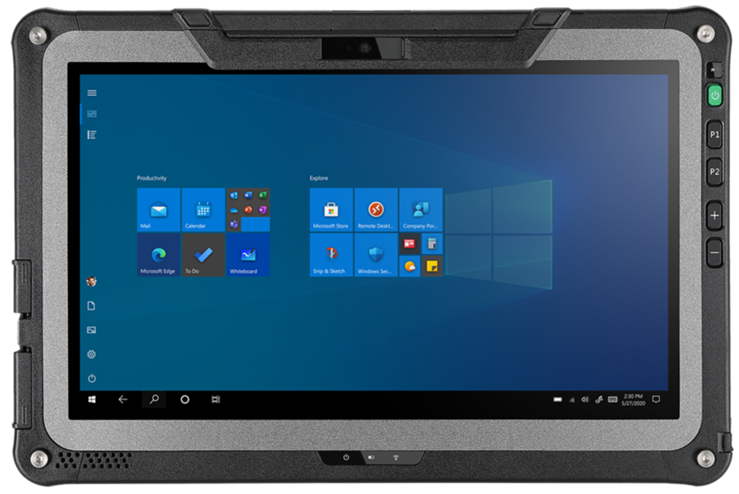
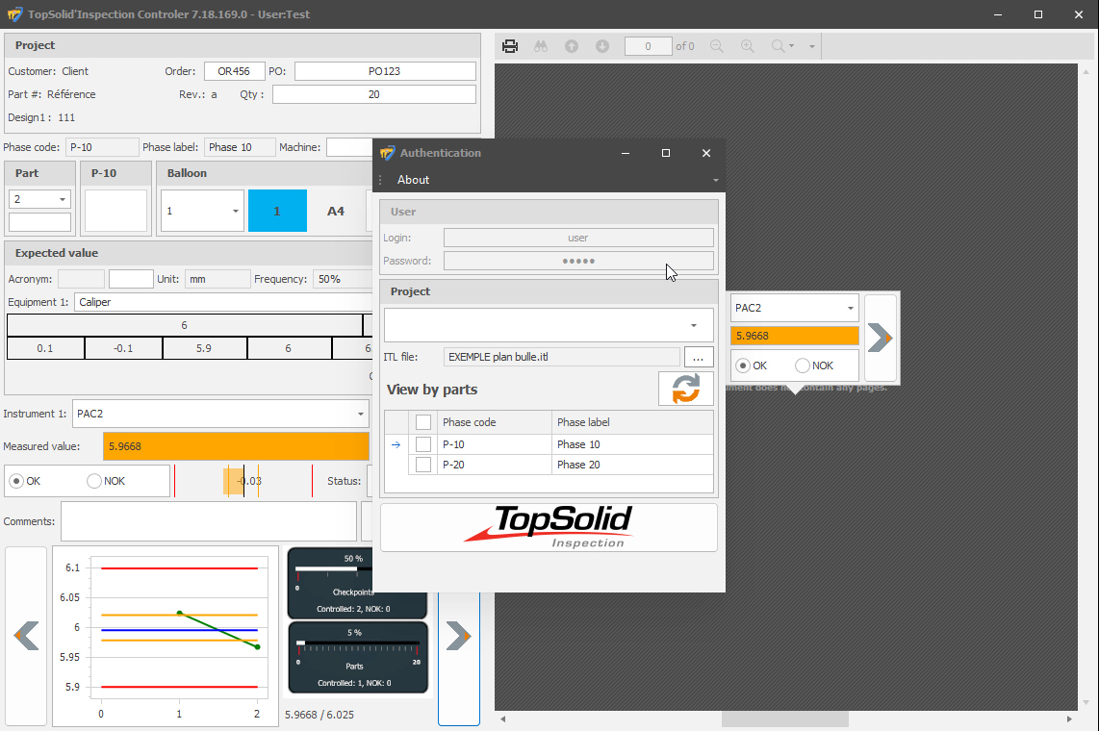
CoSA FA TopSolid’control

Slide 6
CAM

Slide 7
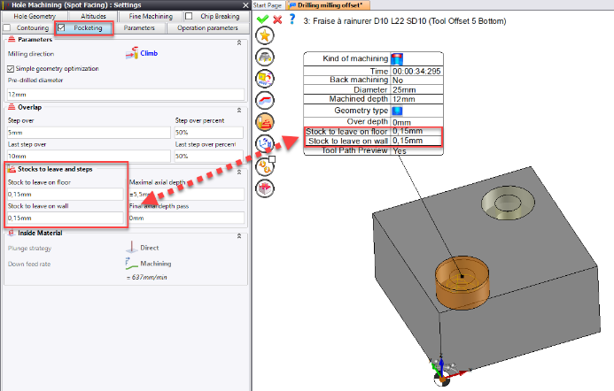
CICLI FORATURA
Nuova opzione per la gestione dei sovrametalli in caso di conversione della foratura in tasca e contornatura
Possibilità di inserire i sovrametalli direttamente nel pannello di dialogo senza entrare nella strategia

Slide 8
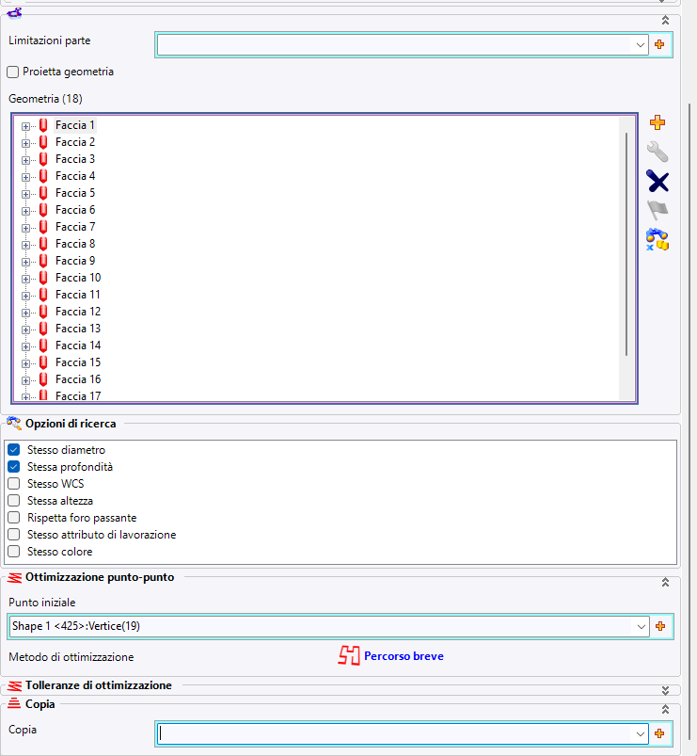
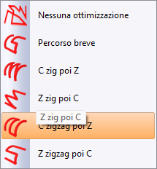
CICLI FORATURA
Possibilità di selezionare il foro di partenza per l’ottimizzazione, manualmente , sia nel piano che nei 4 assi assiale e radiale
Cilindro
Punto
Cerchio
Ulteriore criterio di ottimizzazione sui cicli 4 assi radiale

Slide 9
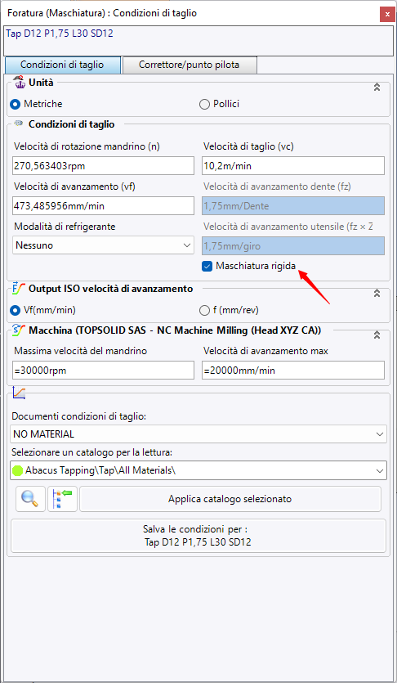
CICLI FORATURA
Se si rimuove un foro nel CAD, automaticamente la geometria viene ora rimossa anche nel cam
Maschiatura (opzione maschiatura rigida)

Slide 10
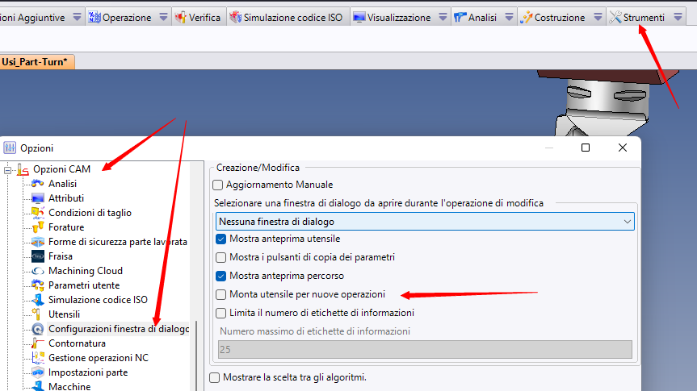
Opzione su selezione ut
Nuova opzione per la selezione dell’utensile, quando si selezione una superficie di lavoro si puo disattivare la ricerca dell’utensle automatica in topsolid

Slide 11
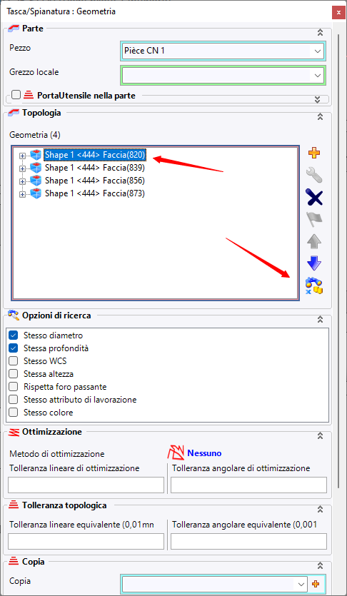
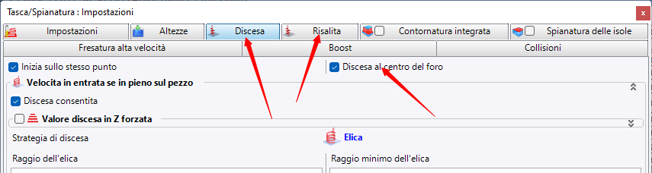
Fresatura 2d
Tasca/Spianatura – contronatura e contornatura per rettifica è stata integrata la ricerca dei cilindri come per i fori (attenzione la ricerca si attiva solo se le geometrie selezionate sono cilindri)
Tasca/Spianatura – contronatura e contornatura per rettifica inserita l’opzione entra al centro del foro

Slide 12
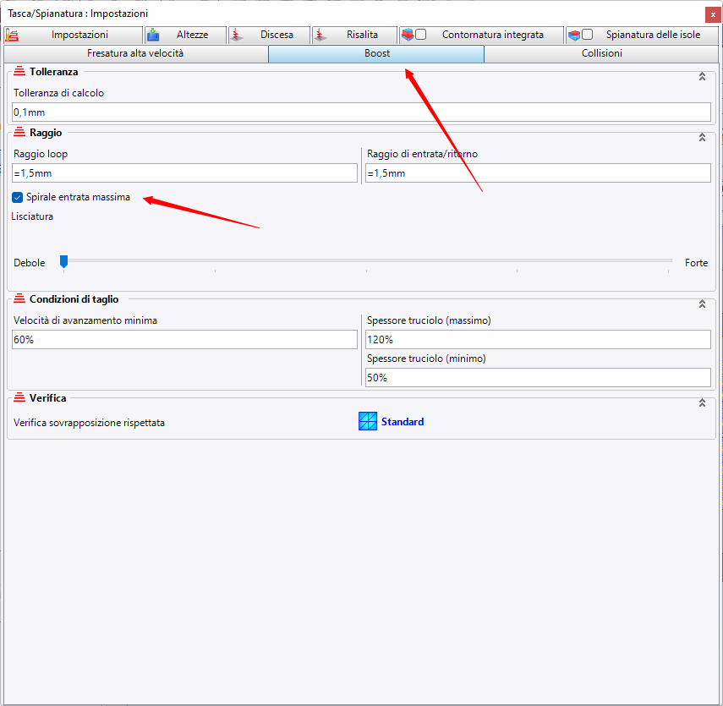
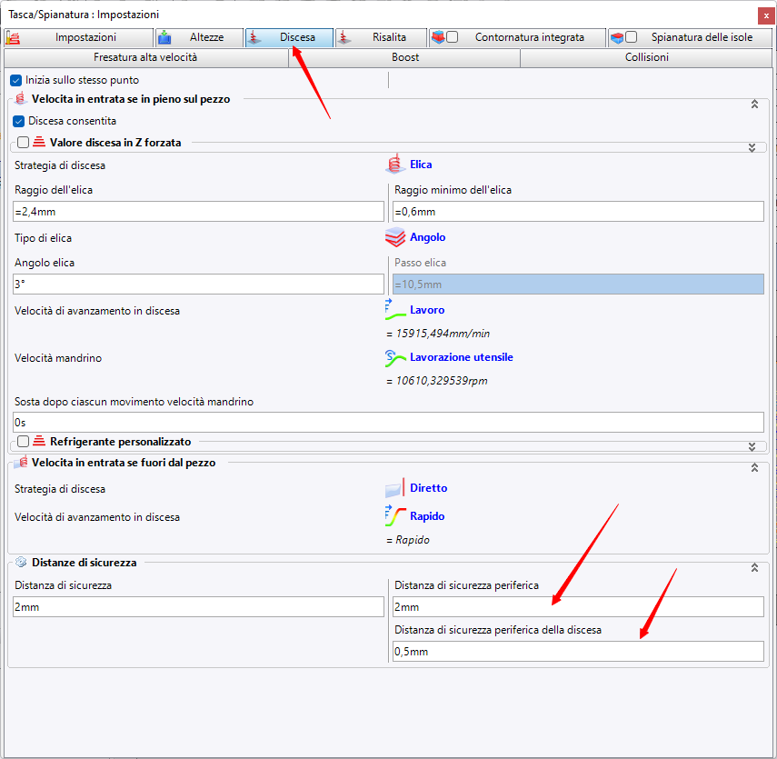
Fresatura 2d: BOOSTMILLING
Nuova opzione se presente un pre-foro entra in automatico nel pre-foro, non è piu necessario inserire il punto in manuale
Aggiunto parametro di entrata periferica per non far scendere l’utensile troppo lontano dal preforo
Nuovo algoritmo di ottimizzazione a spirale
Modifica alla gestione dell’entrata nel pezzo se entrata ad elica aggiunge un giro a zero per non invcontrate troppo materiale (automatico sui file nuovi fatti in 7.17 sui vecchi file fatti con le version precedenti vanno aggiornati e ricostruiti)

Slide 13
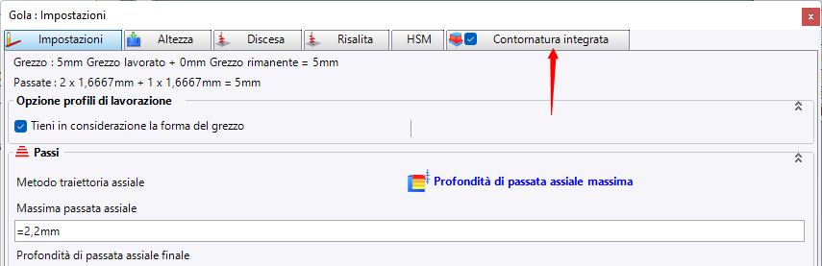
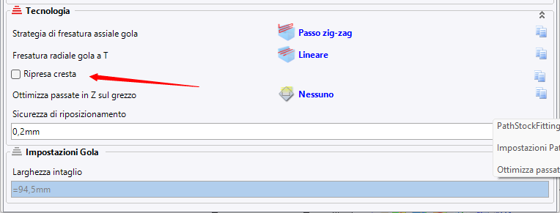
Fresatura 2d
Ciclo GOLA: tolta l’opzione ripresa cresta e aggiunto la contornatura integrata

Slide 14
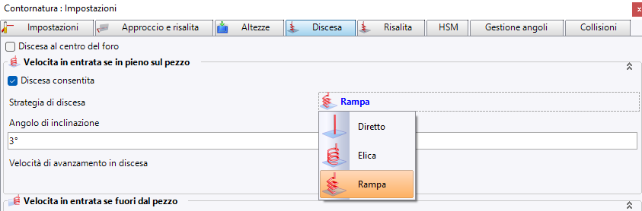
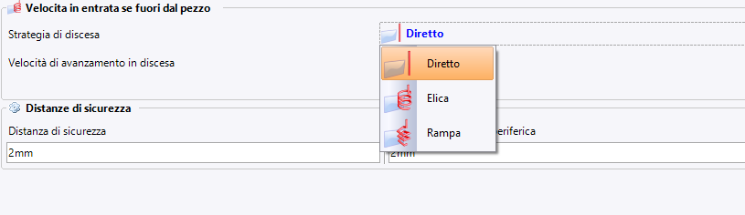
Fresatura 2d
Ciclo CONTORNATURA: inserita l’opzione rampa se entra nel Pezzo e piu opzioni se entra da fuori Pezzo
Possibilità di attivare il correttore prima della discesa
Se non riesce ad applicare l’entrata e diventa diretta si ha il warning negli eventi
Possibilità di costruire un percorso personalizzato di entrata/uscita

Slide 15
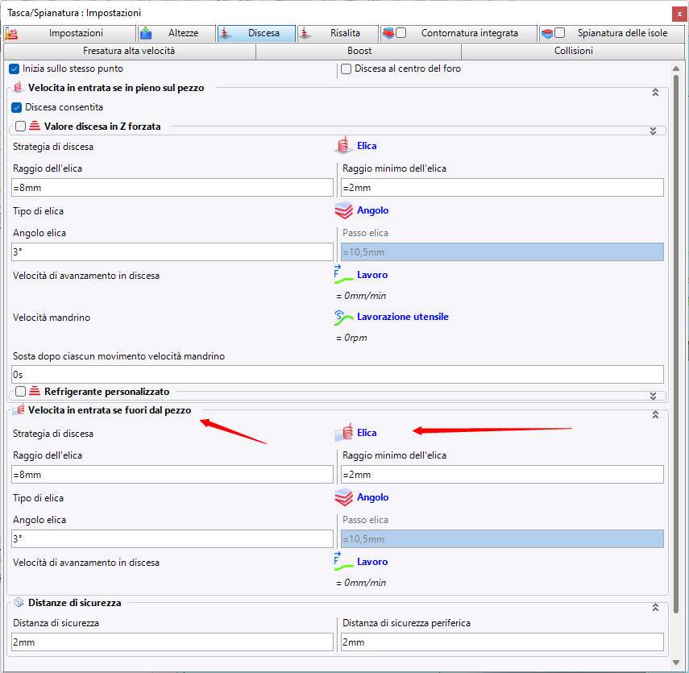
Fresatura 2d
Ciclo TASCA/SPIANATURA: inserita l’opzione rampa se entra nel Pezzo e piu opzioni se entra da fuori Pezzo
Nuovo calcolo del ricoprimento tenendo conto della forma della fresa

Slide 16
Tempi di calcolo
Algoritmo | Numero di ISOLE | Versione | Tempo di calcolo (s) | Guadagno
Pocketing | 2400 | 7.15 | 895 | -
Pocketing | 2400 | 7.16 | 957 | +6.9%
Pocketing | 2400 | 7.17 | 365 | -61.8%
Pocketing | 5310 | 7.15 | 6434 | -
Pocketing | 5310 | 7.16 | 7189 | +11.7%
Pocketing | 5310 | 7.17 | 2553 | -64.4%
Roughing | 2400 | 7.16 | 330 | -
Roughing | 2400 | 7.17 | 316 | -4.2%

Slide 17
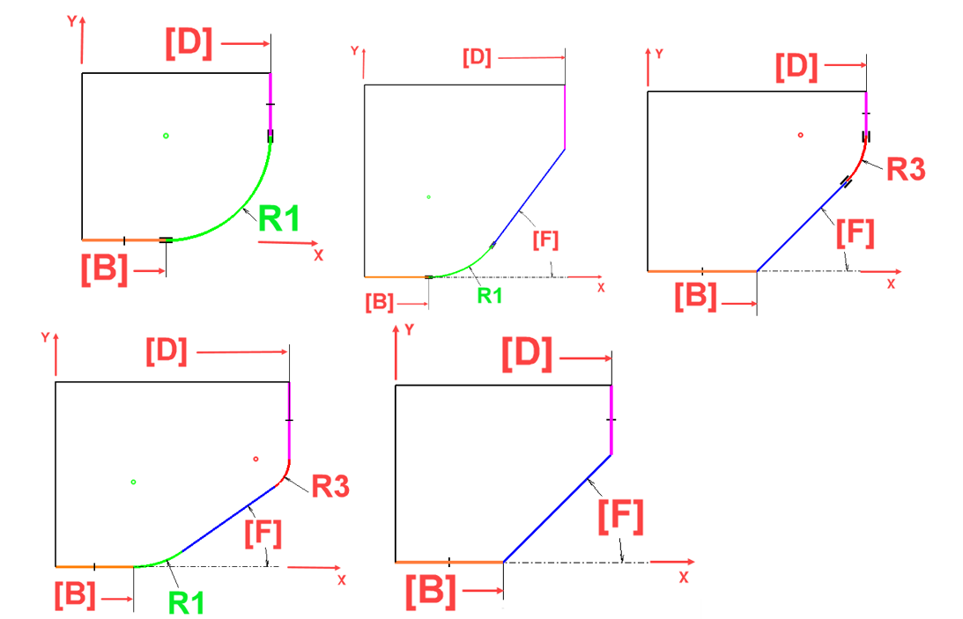
Fresatura 3assi
Sgrossatura 3D:
Viene gestita la fresa ad alta velocita
Forme gestite: forme gestite per frese ad alta velocità da TOPSOLID
Limiti : profili con 2-3 archi consecutivi

Slide 18
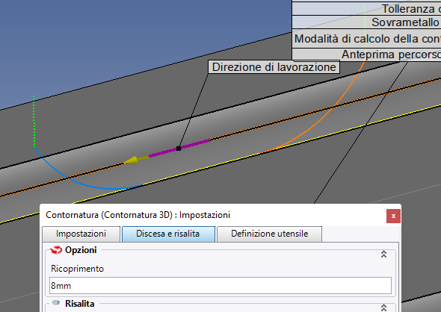
Fresatura 3assi
Contornatura 3D:
nuovo warning se cambia entrata o uscita rispetto al tipo impostato
Inserito parametro di Sovrapposizione (il profilo deve essere chiuso)

Slide 19
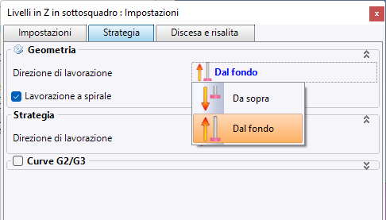
Fresatura 3assi
Livelli in Z e livelli in Z sottosquadra:
Modificata l’icona di inversione direzione di lavoro

Slide 20
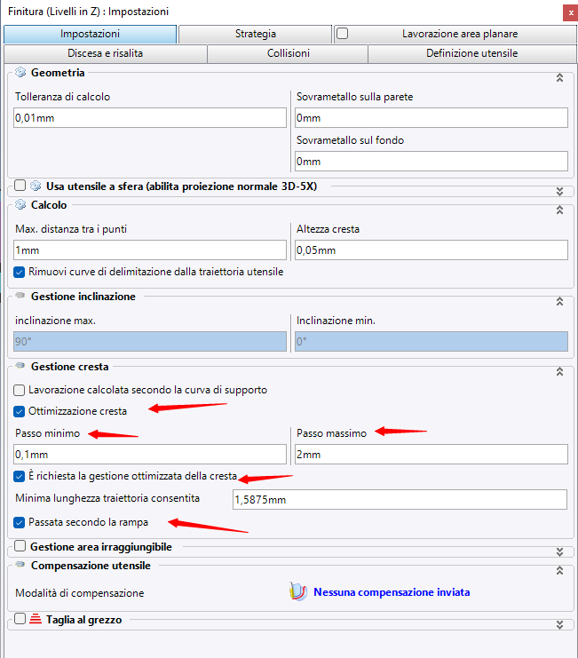
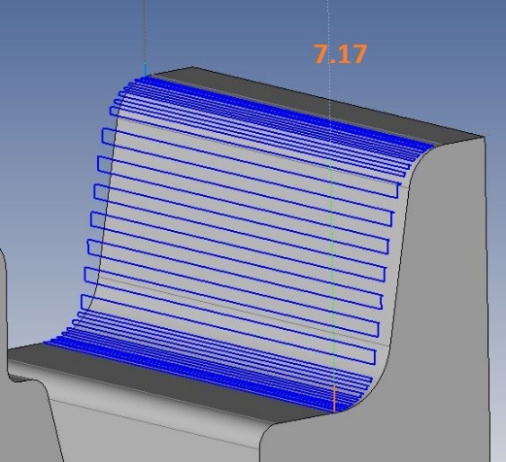
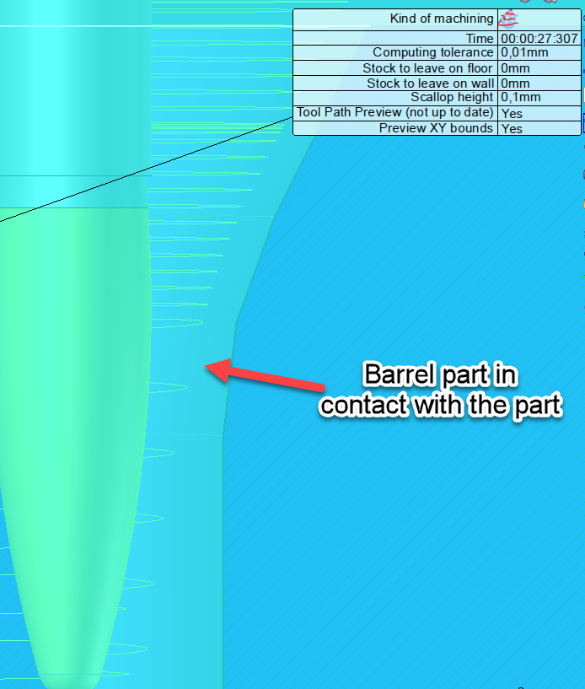
Fresatura 3assi
Livelli in Z :
Gestione della cresta diversificata
Molto importante per le frese a barile

Slide 21
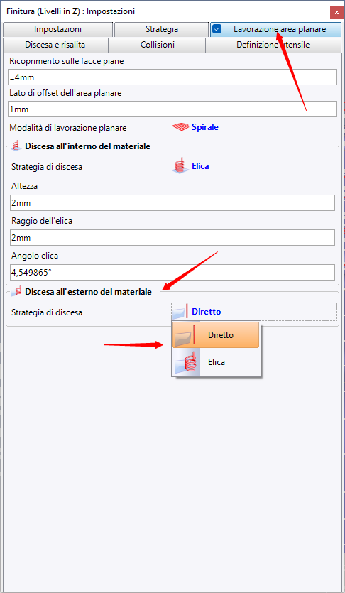
Fresatura 3assi
Livelli in Z:
Possibilita di gestire il tipo di entrata se si attiva la lavorazione delle facce planari
Stessa opzione per i cicli di
Sgrossatura 3D
Sgrossatura sottosquadro
Sgrossatura di finitura

Slide 22
Fresatura 3assi
Se si fa la lavorazione delle facce piane possibilita di inserire una uscita in tangenza dalla faccia:
Sgrossatura
Sgrossatura facce piane
Sgrossatura di finitura
Livelli in Z

Slide 23
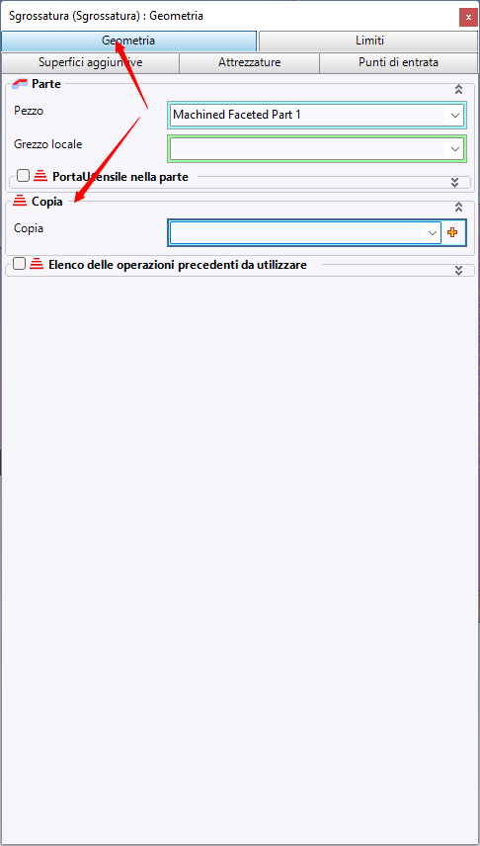
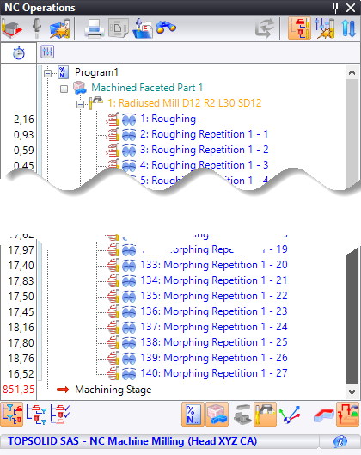
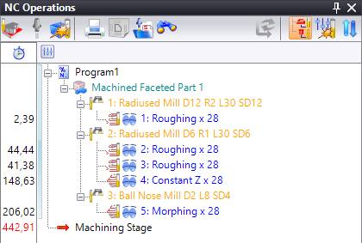
Fresatura 3assi
Copia nei cicli 3D :
Inserita la possibilità di fare la copia del ciclo direttamente nella geometria del ciclo 3D
Esempio a fianco (28 cicli di sgr 3D) con il nuovo metodo di copia guadagnato
48% di tempo con aggiorna grezzo attivo
60% senza aggiornamento grezzo

Slide 24
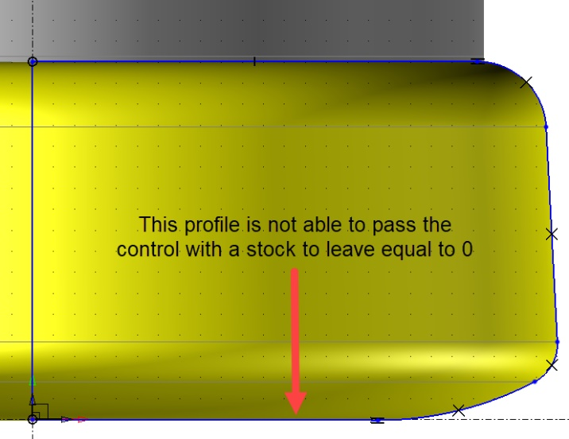
Fresatura 3assi
Gestione del profilo di taglio:
Gestione fresa alta velocità
Attenzione alla definizione del profilo,
Attenzione alla definizione del profilo

Slide 25
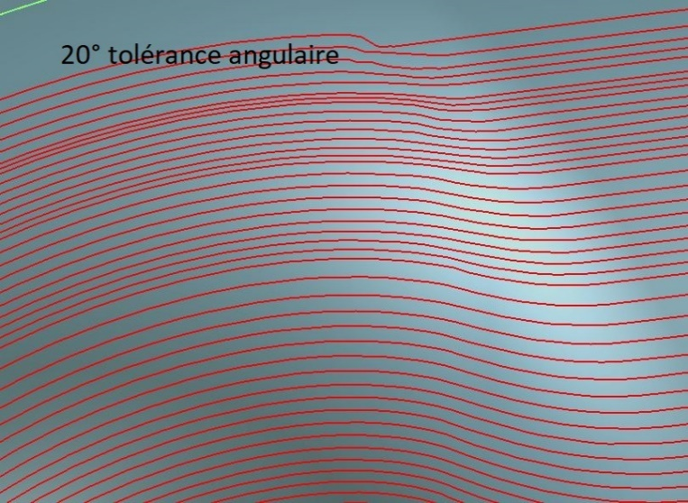
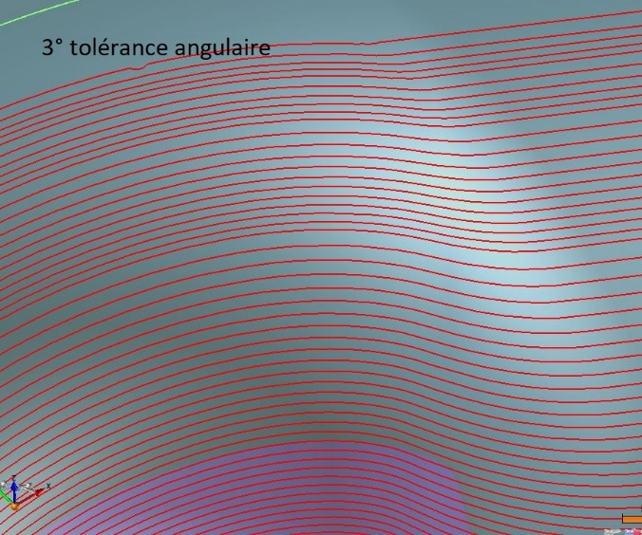
Fresatura 3assi
Possibilità di gestire la tolleranza di faccettizzazione (dal menu opzioni del file cam)
Permette di avere una continuità migliore della superficie del pezzo soprattutto per pezzi piccoli
Influisce sui cicli :
Finitura
  Piani paralleli
  Cresta costante
  Livelli in Z
  Proiezione
  Morphing
  Proiezione spirale
  isoparametrica
Ripresa
  Livelli in z
  Ripresa raggi
  Bitangenza
  Ripresa materiale
Non viene interessato dal calcolo il ciclo di sgrossatura e i cili 4-5 assi
20° toll ang
3° toll ang

Slide 26
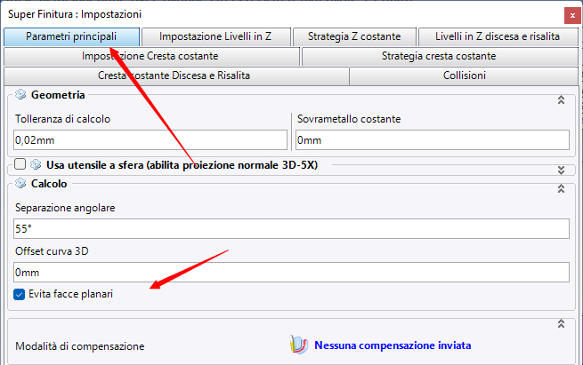
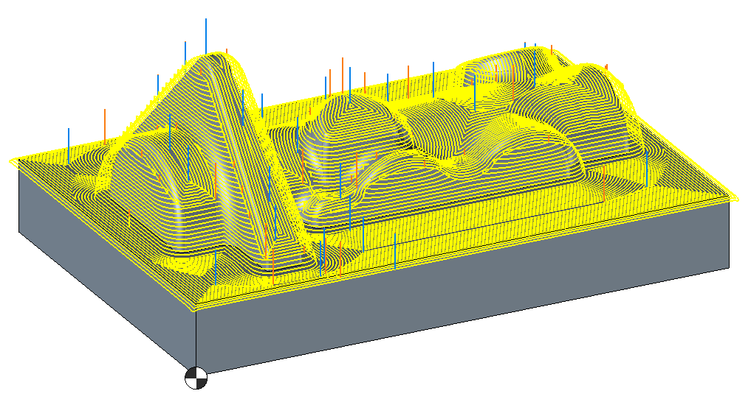
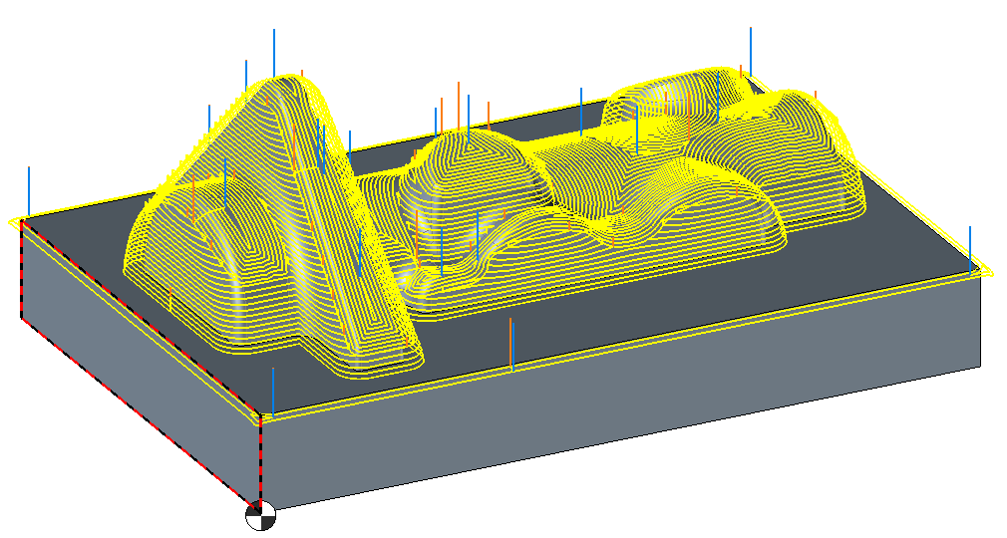
Fresatura 3assi
SUPERFINITURA
Nuova opzione evitare le facce piane

Slide 27
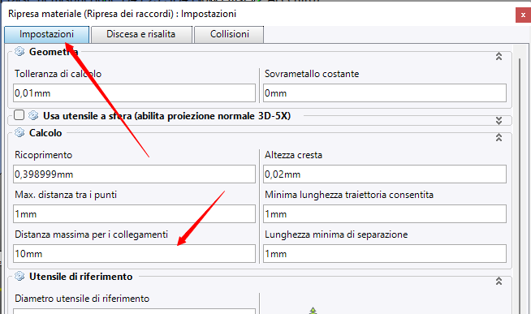
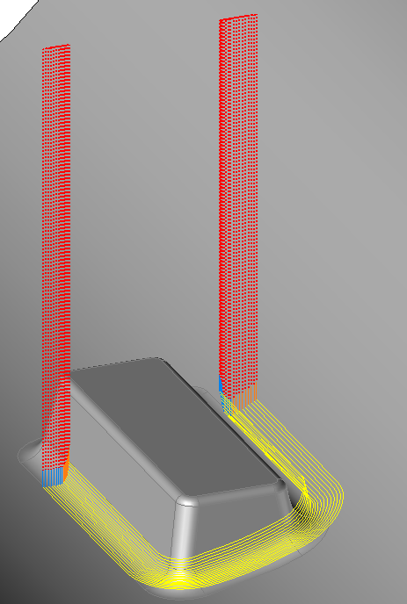
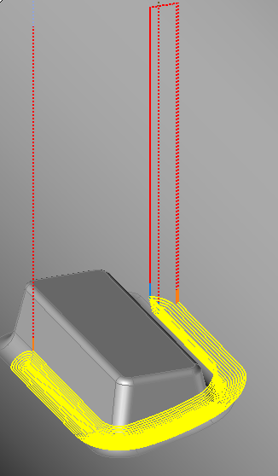
Fresatura 3assi
RIPRESA CRESTA
Nuova opzione per evitare un eccessivo numero di movimenti in rapido

Slide 28
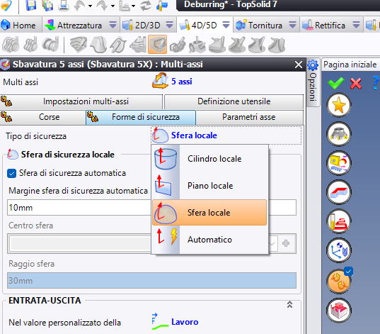
Fresatura 5assi
Su tutti i cicli 5 assi di Module Works aggiunta la voce gestione blocco di sicurezza automatico

Slide 29
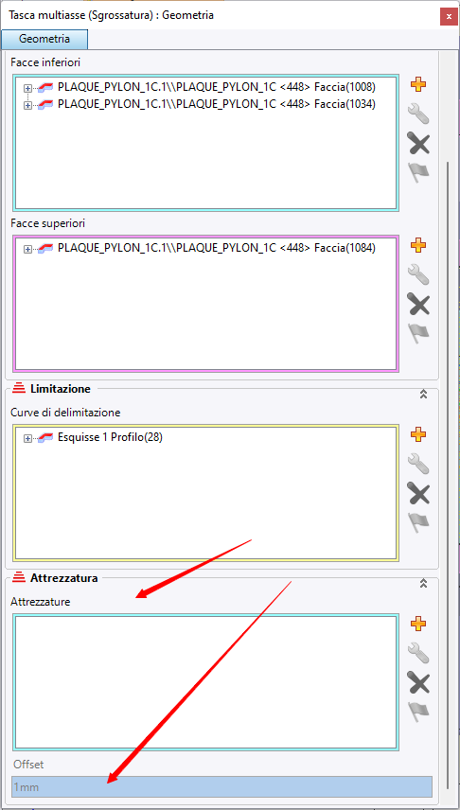
Fresatura 5assi
Sui cicli 5 assi Turbina e Tasca aggiunta la gestione delle staffe

Slide 30
Fresatura 5assi
Sul ciclo 5 assi Tasca (nelle finiture) aggiunta la gestione delle Frese a BARILE
Inserito nuovo parametro CONTATTO UTENSILE
Per controllare la parte di utensile in contatto con il pezzo
 | Fresa Barile | Fresa lente | Fresa Ovale | Fresa barile sform sferica | Fresa barile sformata torica
Finitura Fianchi | X |  | X | X | X
Finitura fondo |  | X | X | X | X

Slide 31
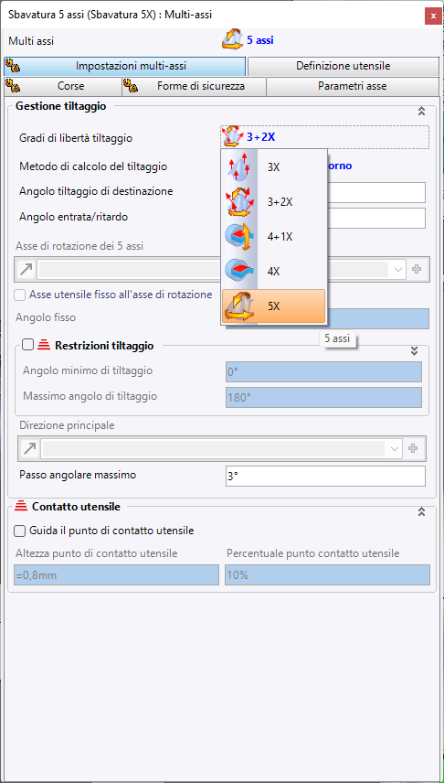
Fresatura 5assi
Gestione posizionamento sul ciclo di Sbavatura 5 ASSI

Slide 32
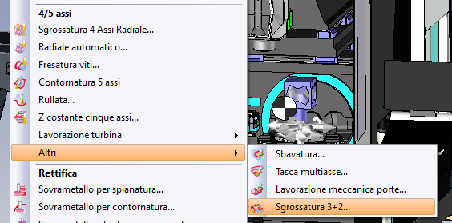
Fresatura 5assi nuovo ciclo sgrossatura posizionato
Nuovo ciclo AUTOMATICO di Sgrossatura 5 assi
Il sistema esegue la sgrossatura dell’intero pezzo calcolando l’orientamento migliore per l’utensile ed evitare collisioni
E possibile dichiarare valori diversi di sovrametalli sulle varie facce del pezzo
E possibile dichinare se come limite per calcolare le rotazioni deve considerare solo il grezzo oppure anche il finito
E possibile dichiarare se il limite per la Z di lavoro si deve considerare:
  Valore manuale: si definisce la max profondità di lavoro manualmente
  Distanza dal mandrino: viene calcolato dalle caratteristiche dell’utensile
  Automatico

Slide 33
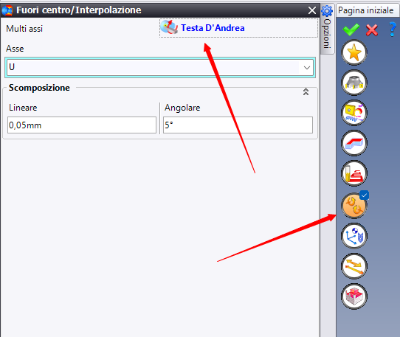
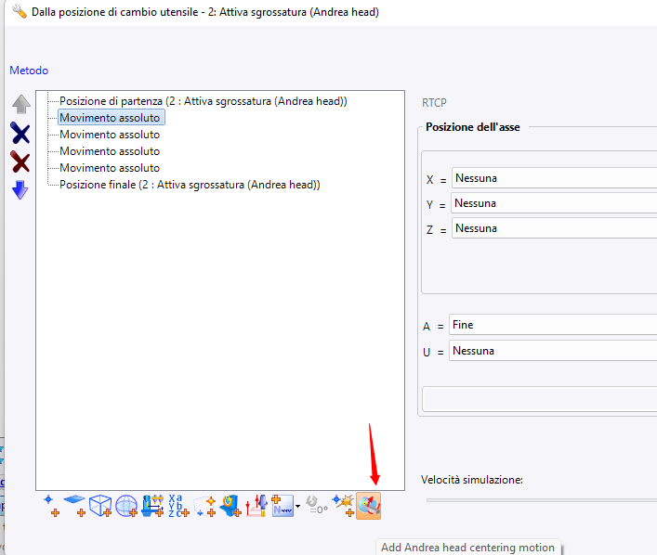
Tornitura
Nuova gestione della TESTA D’ANDREA
Non piu gestito come asse colineare (X,Y,Z)
Ma come muti asse
Nuova opzione nei movimenti di collegamento

Slide 34
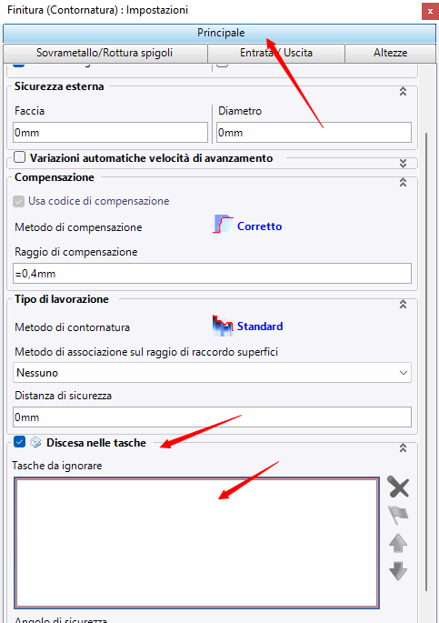
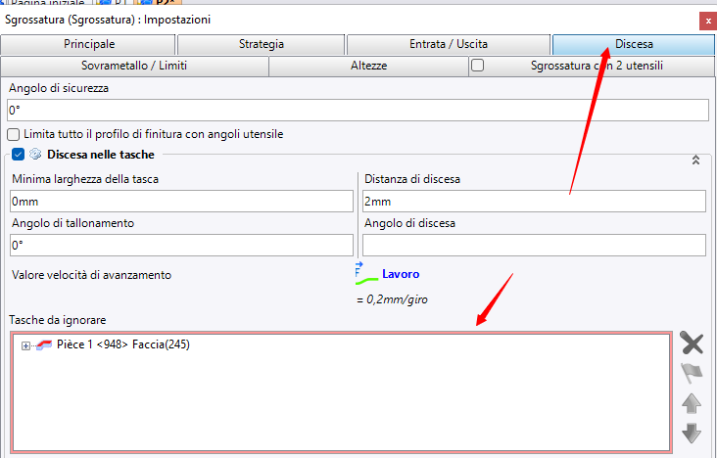
Tornitura
Nuova opzione per escludere delle gole

Slide 35
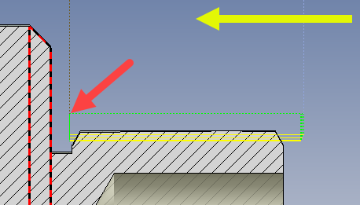
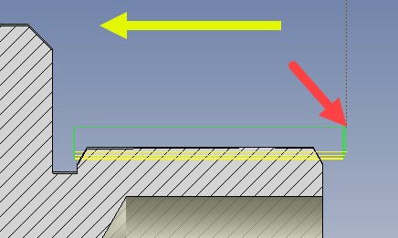
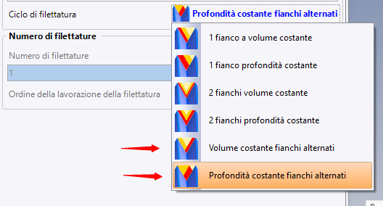
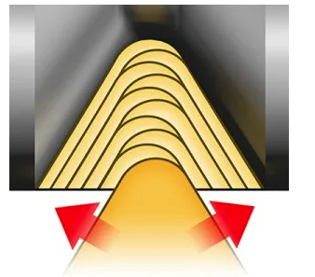
Tornitura
Nuovo calcolo del punto di uscita sul ciclo di FILETTATURA (automatico)
Due nuovi metodi di realizzazione del filetto
Metodo consigliato da SANDVIK (soprattutto per passi molto grandi)

Slide 36
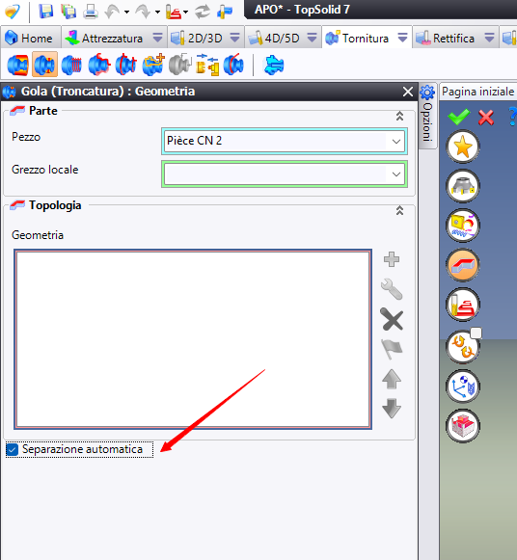
Tornitura
Nuova opzione nel ciclo di TRONCATURA (separazione automatica)

Slide 37

Tornitura
Nuova opzione nel ciclo di FINITURA (percorso ottimizzato sul grezzo)

Slide 38




Tornitura
Nuova ciclo di FILETTATURA SU PROFILO
Pensato per lavorare filetti di grosse dimensioni con un ciclo di filettatura e con un utensile da gole in piu passate
Percorso in sgrossatura
Percorso in finitura

Slide 39

Tornitura
Nuova opzione nel ciclo di SGROSSATURA e FINITURA per dare un margine aggiuntivo di sicurezza del grezzo

Slide 40

Tornitura
Nuova opzione per simulare la presa e la simulazione dei cicli con il pezzo preso tra mandrino e contromandrino

Slide 41


Tornitura
Nuova gestione dei movimenti di svincolo in tornitura

Slide 42

EROSIONE
Nuova OPZIONE nel criterio di ORDINAMENTO: per REGIME

Slide 43

EROSIONE
Nuova OPZIONE nel criterio di ORDINAMENTO: per REGIME
Nuova OPZIONE nel criterio di ordinamento per ciclo con la tipologia di lavoro se SGROSSATURA o FINITURA

Slide 44



EROSIONE
Nuova voce in strumenti opzioni per la partenza e uscita in verticale
Nuova OPZIONE per visualizzare il ridimensionamento anche nel pannello delle condizioni di taglio

Slide 45


EROSIONE
Possibilità nella definizione delle geometria di dichiarare uno stop sul percorso e di utilizzarlo nel ciclo

Slide 46

EROSIONE
Nuovo interfacciamento con il sistema GF UNIQUA che passa i dati di lavorazione (tecnologia , materiali, CDT….) per tutte le nuove macchine di Charmilles e Agie
Tutte le machine nuove del Gruppo GF usano come Sistema UNIQUA
In strumenti /opzioni/cam/wire/ tecnologia si scrive il percoro del file XML contenente I dati di GF
si indica anche il percorso di salvataggio delle tecnologie create poi in
topsolid

Slide 47

documentazione
Possibilità di avere le quote in automatico del grezzo

Slide 48
CAMSIMUl

Slide 49
SIMULATORE: TOPSOLID’ CAMSIMUL
SICUREZZA
TopSolid’CamSimul simula la maggior parte dei controlli numerici presenti sul mercato
PRODUTTIVITA
Riduce il tempo di lavorazione dal 15 al 25% ottimizzando I percorsi
RISPARMIA il tempo di messa in macchina eliminando il test del programma in macchina
RILEVA POTENZIALI ERRORI
Collisioni con attrezzature con parti della macchina
extracorse

Slide 50

SIMULATORE: TOPSOLID’ CAMSIMUL
NOVITA IN 7.17
Possibilità di simulare un codice ISO esterno a TopSolid
Nuovo comando di PRE_ANALISI del codice ISO
Finestra di RAYTRACING per una visualizzazione piu precisa
Verifica rapida senza SIMULAZIONE
3 nuovi tipi i visualizzazioni nell’ANALISI
Gestione della cronologia delle attrezzature

Slide 51
SIMULATORE: TOPSOLID’ CAMSIMUL
NOVITA IN 7.17
Possibilità di simulare un codice ISO esterno a TopSolid
Quindi si puo caricare un prog. iso che torna dalla macchine e che e stato modificato (modulo aggiuntivo )

Slide 52
SIMULATORE: TOPSOLID’ CAMSIMUL
NOVITA IN 7.17
Nuovo comando di PRE_ANALISI del codice ISO
Questo comando permette di eseguire una simulazione veloce e di verificare che non ci siamo dei macro errori nel listato iso (errore sul richiamo dei sottprorammi, chiamata utensile …..) e di avere un calcolo del tempo ciclo.
NON CALCOLA LE COLLISIONI
Nuova simulazione con rimozione materiale e controllo collisione

Slide 53



SIMULATORE: TOPSOLID’ CAMSIMUL
NOVITA IN 7.17
3 nuovi tipi i visualizzazioni nell’ANALISI

Slide 54
SIMULATORE: TOPSOLID’ CAMSIMUL
NOVITA IN 7.17
Finestra di RAYTRACING per una visualizzazione piu precisa

Slide 55

SIMULATORE: TOPSOLID’ CAMSIMUL
NOVITA IN 7.17
Ottimizzazione dei percorsi (modulo Aggiuntivo)

Slide 56
operator

Slide 57

operator
Possibilità di aggiungere i diritti di copia o modifica
Nuova funzione: possibilità di dare i diritti di copia o modifica diretta
Possibilità di visualizzare o nascondere il percorso utensile
Nuovo strumento di comparazione
Anteprima utensile durante la modifica

Slide 58
Grazie per l’attenzione

